Slide 1
State
Eduardo de Melo

Slide 2
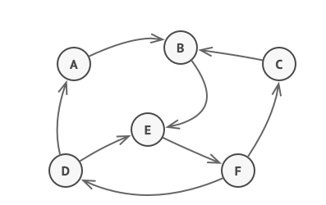
Sobre:
State = "Estado";
Para cada estado o objeto terá um comportamento diferente;
Evita condicionais;
Recomendado em códigos medianos ou complexos;

Slide 3
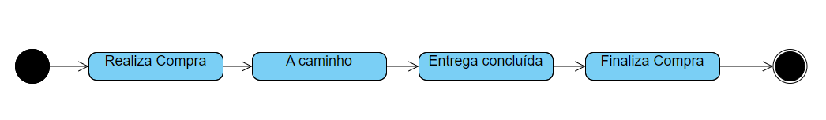
Exemplo
Compra online:

Slide 4


Exemplo prático
Interruptor:
Vampiro:

